Slide 1
Папоротники, мхи и водоросли
Окружающий мир
2 класс
ПНШ
Выполнила учитель
БОУ г.Омска «СОШ № 31 с УИОП»
Лазаревич Ирина Геннадьевна

Slide 2
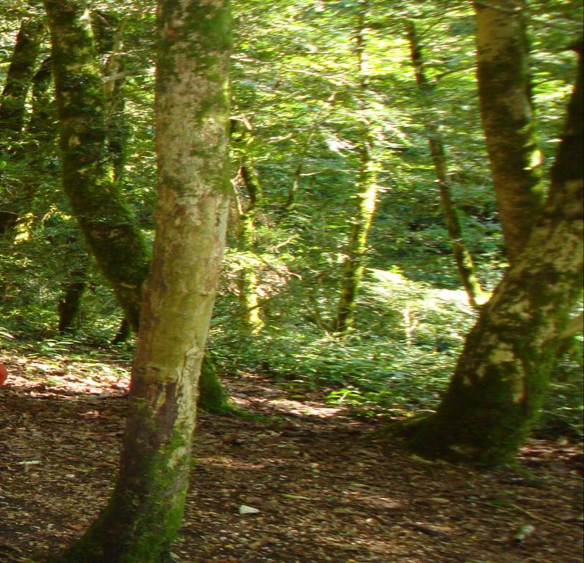
Папоротники, мхи и водоросли.
Папоротники, мхи
и водоросли – травянистые растения. Но они отличаются от цветковых тем, что
не цветут
и
не имеют семян.

Slide 3
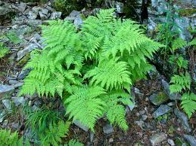
Папоротники, мхи и водоросли.
Папоротник
Папоротники появились
около
400 млн. лет назад
Папоротник имеет
корень, стебель, лист, но
не имеет цветков.
У папоротника никогда
не бывает плодов
и семян.

Slide 4
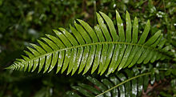
Папоротники, мхи и водоросли.
Папоротники – очень древние растения.
Когда на Земле жили гигантские динозавры,
папоротники были основными растениями
нашей планеты

Slide 5
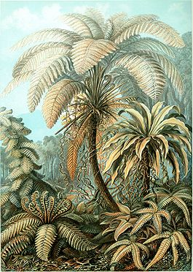
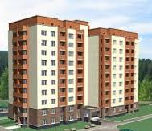
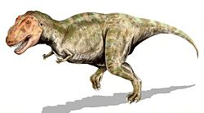
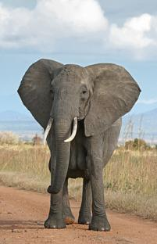
Папоротники, мхи и водоросли.
Сравнение размеров древнего
папоротника, динозавра, слона,
человека и 10 этажного дома.

Slide 6
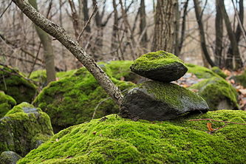
Папоротники, мхи и водоросли.
Мох –
растение без корней
Мох растет на стволах деревьев,
на камнях, в текучей воде но
никогда не цветет.
Мхи такие же древние, как папоротники.

Slide 7
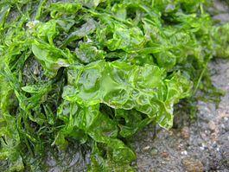
Папоротники, мхи и водоросли.
Водоросли
Водоросли не имеют ни корней, ни стеблей,
ни листьев, ни цветков.
Водоросли можно встретить везде: в водоемах,
в горах, в почве.
Водоросли еще более древние растения Земли,
чем папоротники и мхи.

Slide 8
Папоротники, мхи и водоросли.
Проверь себя
Как цветет папоротник?
Какой корень имеет мох?
Где можно встретить водоросли?
Какого цвета лист у водорослей?
Как размножаются папоротники?

Slide 9
Папоротники, мхи и водоросли.
Древнийпапоротникhttps://commons.wikimedia.org/wiki/File:Haeckel_Filicinae_92.jpg?uselang=ru
Тираннозаврhttps://commons.wikimedia.org/wiki/File:Tyrannosaurus_BW.jpg?uselang=ru
Слонhttps://commons.wikimedia.org/wiki/File:African_Bush_Elephant.jpg?uselang=ru
10этажныйдомhttp://www.google.ru/imgres?imgurl=http%3A%2F%2Fwww.pi-ngp.ru%2Fvar%2Fimage_cache%2F500pxxq90files_flib_1137.jpg&imgrefurl=http%3A%2F%2Fwww.pi-ngp.ru%2Fgallery%2Fid%2F259%2F&h=375&w=500&tbnid=AdaZlXrfnix9sM%3A&zoom=1&docid=yEG_-w-ypMndwM&itg=1&ei=VDtzVMnVIcXaPL6wgegD&tbm=isch&ved=0CEEQMygbMBs&iact=rc&uact=3&dur=1610&page=2&start=15&ndsp=20
Мохhttps://commons.wikimedia.org/wiki/File:%D0%9C%D0%BE%D1%85,_%D0%BF%D0%BE%D0%BA%D1%80%D1%8B%D0%B2%D1%88%D0%B8%D0%B9_%D0%BA%D0%B0%D0%BC%D0%BD%D0%B8.jpg?uselang=ru
Листпапоротникаhttps://commons.wikimedia.org/wiki/File:Fern.jpg?uselang=ru
Водорослиhttps://commons.wikimedia.org/wiki/File:Ulva_lactuca.jpeg?uselang=ru

